Slide 1


CHÀO MỪNG CÁC EM
ĐẾN VỚI BUỔI HỌC HÔM NAY!

Slide 2




KHỞI ĐỘNG
Ở các lớp dưới, ta đã làm quen với phép tính lũy thừa với số mũ tự nhiên của một số thực và các tính chất của phép tính lũy thừa đó.
Những khái niệm luỹ thừa với số mũ nguyên, số mũ hữu tỉ và số mũ thực được xây dựng như thế nào? Những phép tính lũy thừa đó có tính chất gì?

Slide 3



CHƯƠNG VI: HÀM SỐ MŨ VÀ HÀM SỐ LÔGARIT
BÀI 1. PHÉP TÍNH LŨY THỪA VỚI SỐ MŨ THỰC

Slide 4





NỘI DUNG BÀI HỌC
Phép tính lũy thừa với số mũ hữu tỉ
I
Phép tính lũy thừa với số mũ thực
II

Slide 5

I
PHÉP TÍNH LUỸ THỪA VỚI SỐ MŨ HỮU TỈ

Slide 6



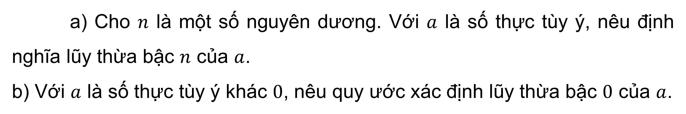
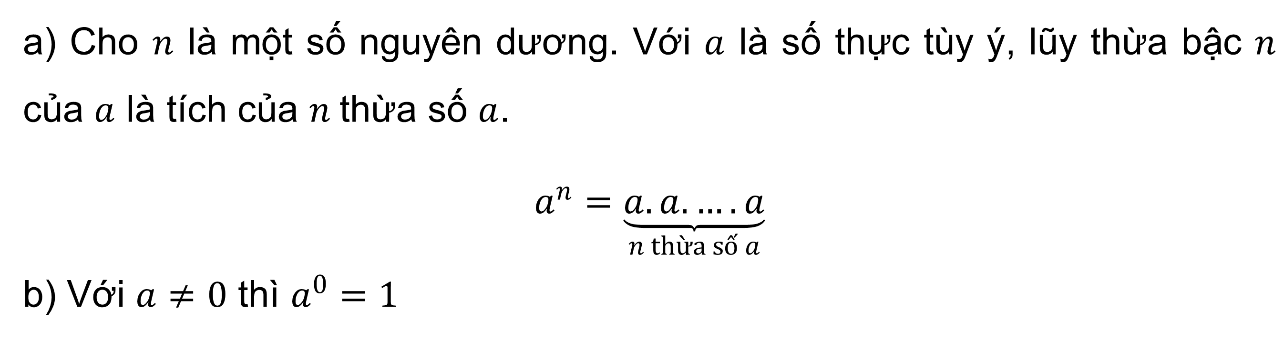
PHÉP TÍNH LUỸ THỪA VỚI SỐ MŨ NGUYÊN
a) Cho $n$ là một số nguyên dương. Với $a$ là số thực tùy ý, nêu định nghĩa lũy thừa bậc $n$ của $a$.
b) Với $a$ là số thực tùy ý khác $0$, nêu quy ước xác định lũy thừa bậc $0$ của $a$.
HĐ 1:
Giải:
a) Cho $n$ là một số nguyên dương. Với $a$ là số thực tùy ý, lũy thừa bậc $n$ của $a$ là tích của $n$thừa số $a$.
$$a^{n}=\underset{n thừa số a}{\underbrace{a.a. ….a}}$$
b) Với $a≠0$ thì $a^{0}=1$

Slide 7





ĐỊNH NGHĨA
Cho số thực $a$ khác $0$ và số nguyên dương $n$. Ta đặt
$$a^{−n}=\frac{1}{a^{n}}$$
Ta đã xác định được $a^{m}$, ở đó $a$ là số thực tùy ý khác $0$ và $m$ là một số nguyên. Trong biểu thức $a^{m}$, ta gọi $a$ là cơ số, số nguyên $m$ là số mũ.

Slide 8



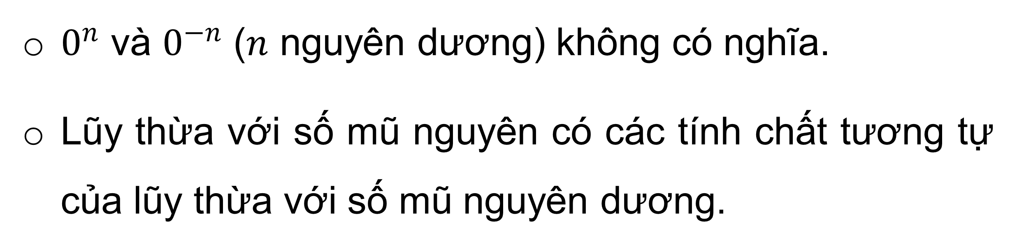
Chú ý
$0^{n}$ và $0^{−n}$ ($n$ nguyên dương) không có nghĩa.
Lũy thừa với số mũ nguyên có các tính chất tương tự của lũy thừa với số mũ nguyên dương.

Slide 9


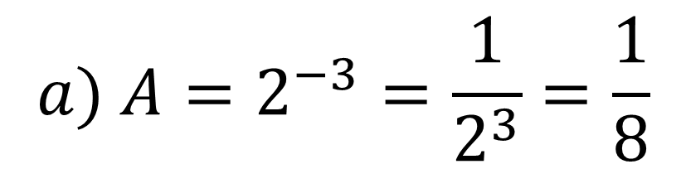

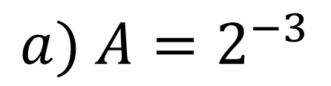
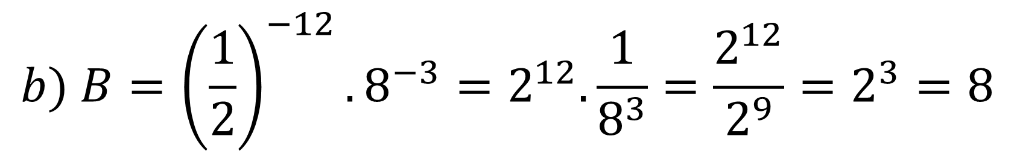
Ví dụ 1:
Tính giá trị của mỗi biểu thức:
$$b) B={\left(\frac{1}{2}\right)}^{−12}.8^{−3}$$
$$a) A=2^{−3}$$
Giải
$$a) A=2^{−3}=\frac{1}{2^{3}}=\frac{1}{8}$$
Ta có:
$$b) B={\left(\frac{1}{2}\right)}^{−12}.8^{−3}=2^{12}.\frac{1}{8^{3}}=\frac{2^{12}}{2^{9}}=2^{3}=8$$

Slide 10



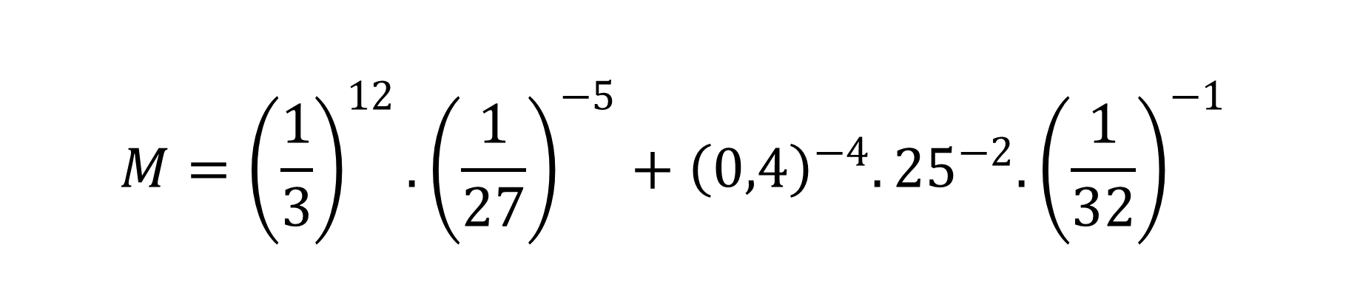
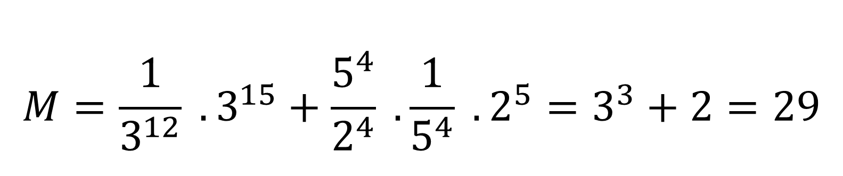
Luyện tập 1
$$M={\left(\frac{1}{3}\right)}^{12}.{\left(\frac{1}{27}\right)}^{−5}+{\left(0,4\right)}^{−4}.25^{−2}.{\left(\frac{1}{32}\right)}^{−1}$$
Tính giá trị của biểu thức:
Giải
$$M=\frac{1}{3^{12}} . 3^{15}+\frac{5^{4}}{2^{4}} . \frac{1}{5^{4}} . 2^{5}=3^{3}+2=29$$

Slide 11



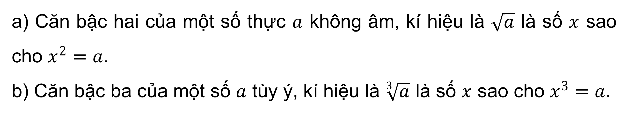
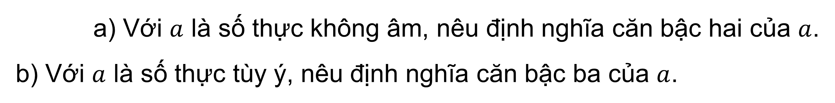
CĂN BẬC $n$
a) Định nghĩa
a) Với $a$ là số thực không âm, nêu định nghĩa căn bậc hai của $a$.
b) Với $a$ là số thực tùy ý, nêu định nghĩa căn bậc ba của $a$.
HĐ 2:
Giải
a) Căn bậc hai của một số thực $a$ không âm, kí hiệu là $\sqrt{a}$ là số $x$ sao cho $x^{2}=a$.
b) Căn bậc ba của một số $a$ tùy ý, kí hiệu là $\sqrt[3]{a}$ là số $x$ sao cho $x^{3}=a$.

Slide 12


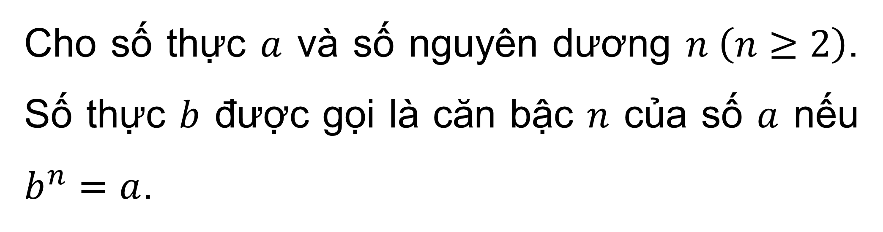
ĐỊNH NGHĨA
Cho số thực $a$ và số nguyên dương $n \left(n≥2\right)$. Số thực $b$ được gọi là căn bậc $n$ của số $a$ nếu $b^{n}=a$.

Slide 13
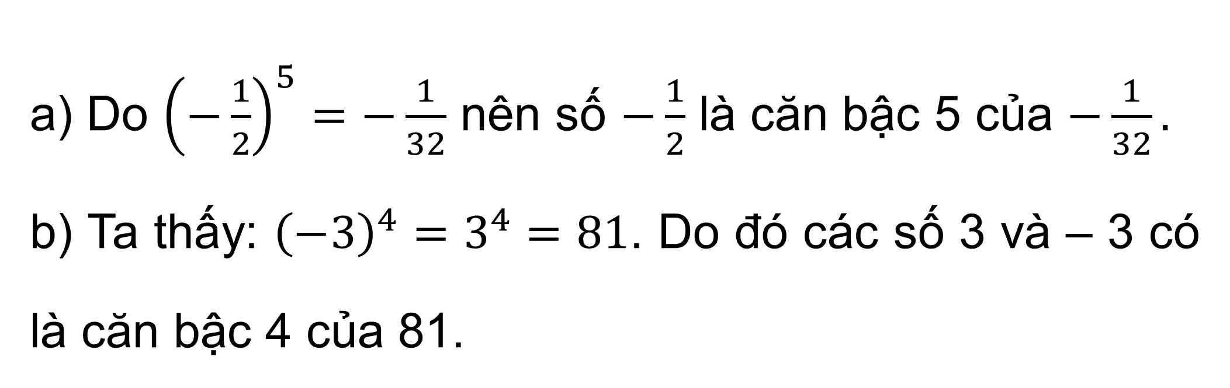
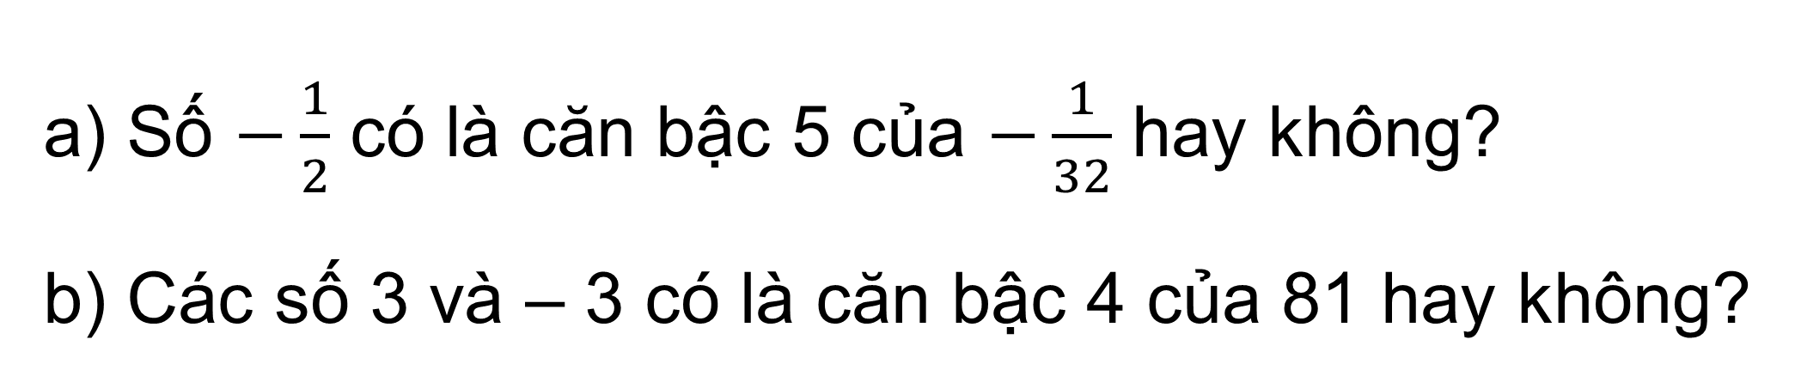
Ví dụ 2:
a) Số $−\frac{1}{2}$ có là căn bậc 5 của $−\frac{1}{32}$ hay không?
b) Các số 3 và – 3 có là căn bậc 4 của 81 hay không?
Giải
a) Do ${\left(−\frac{1}{2}\right)}^{5}=−\frac{1}{32}$ nên số $−\frac{1}{2}$ là căn bậc 5 của $−\frac{1}{32}.$
b) Ta thấy: ${\left(−3\right)}^{4}=3^{4}=81$. Do đó các số 3 và – 3 có là căn bậc 4 của 81.

Slide 14

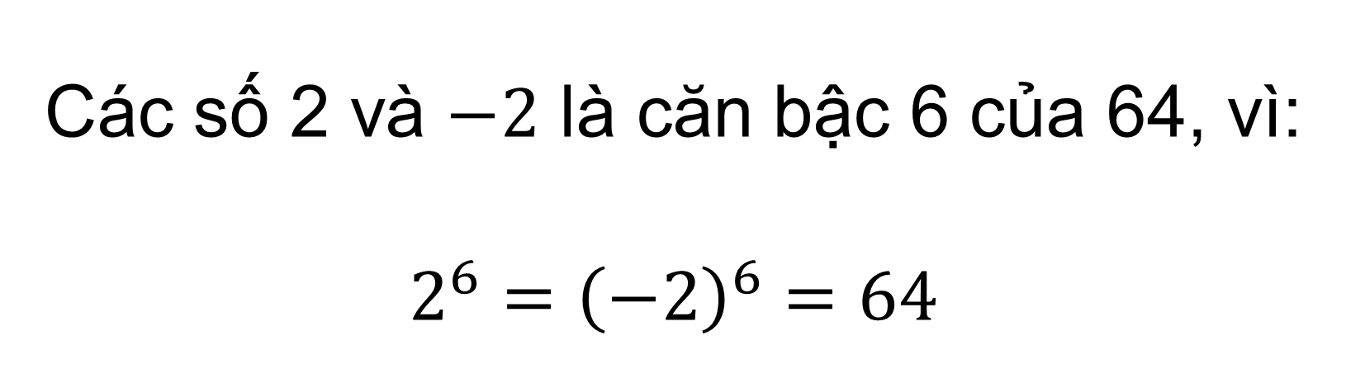
Luyện tập 2
Các số 2 và –2 có phải là căn bậc 6 của 64 hay không?
Giải
Các số 2 và $−2$ là căn bậc 6 của 64, vì:
$$2^{6}={\left(−2\right)}^{6}=64$$

Slide 15

Nhận xét:
. Với $n$ lẻ và $a∈ℝ$: Có duy nhất một căn bậc $n$ của $a$, kí hiệu là $\sqrt[n]{a}$.
. Với $n$ chẵn, ta xét ba trường hợp sau:
+ $a<0$: Không tồn tại căn bậc $n$ của $a$.
+ $a=0$: Có một căn bậc $n$ của $a$ là số $0$.
+ $a>0$: Có hai căn bậc $n$ của $a$ là hai số đối nhau, giá trị dương kí hiệu là $\sqrt[n]{a}$, còn giá trị âm kí hiệu là $−\sqrt[n]{a}$.

Slide 16

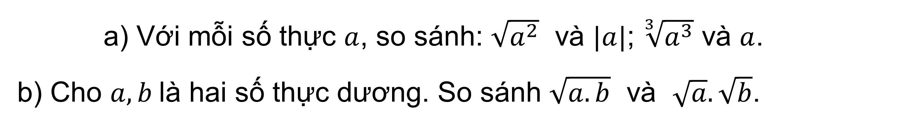


b) Tính chất
a) Với mỗi số thực $a$, so sánh: $\sqrt{a^{2}}$ và $|a|$; $\sqrt[3]{a^{3}}$ và $a$.
b) Cho $a, b$là hai số thực dương. So sánh $\sqrt{a.b}$ và $\sqrt{a}.\sqrt{b}$.
HĐ 3:
Giải:
a) Với $\sqrt{a^{2}}≥0;\left|a\right|≥0$
Ta có: ${\left(\sqrt{a^{2}}\right)}^{2}=a^{2}$ ; ${\left(\left|a\right|\right)}^{2}=a^{2}$
Do $a^{2}=a^{2}$ $⇒\sqrt{a^{2}}=\left|a\right|$
Ta có: ${\left(\sqrt[3]{a^{3}}\right)}^{3}=a^{3}$; $a^{3}=a^{3}$
Do $a^{3}=a^{3}$ $⇒$ $\sqrt[3]{a^{3}}=a$
b) Với $a,b>0$
Ta có: ${\left(\sqrt{a.b}\right)}^{2}=a.b$; ${\left(\sqrt{a}.\sqrt{b}\right)}^{2}=a.b$
Do $a.b=a.b$ $⇒$ $\sqrt{ab}=\sqrt{a}.\sqrt{b}$

Slide 17


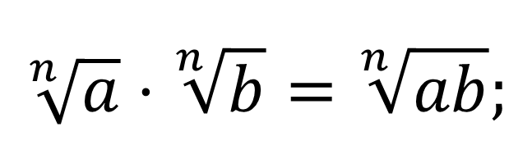


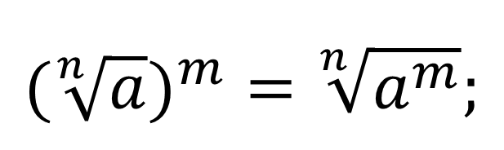
TÍNH CHẤT
$$\sqrt[n]{a^{n}}=\left\{\begin{aligned}&a khi n lẻ \\ &\left|a\right| khi n chẵn\end{aligned}\right.;$$
$$\frac{\sqrt[n]{a}}{\sqrt[n]{b}}=\sqrt[n]{\frac{a}{b}};$$
$$\sqrt[n]{a}⋅\sqrt[n]{b}=\sqrt[n]{ab};$$
$$\sqrt[n]{\sqrt[k]{a}}=\sqrt[nk]{a}$$
$$(\sqrt[n]{a})^{m}=\sqrt[n]{a^{m}};$$
(Ở mỗi công thức trên, ta giả sử các biểu thức xuất hiện trong đó là có nghĩa).

Slide 18

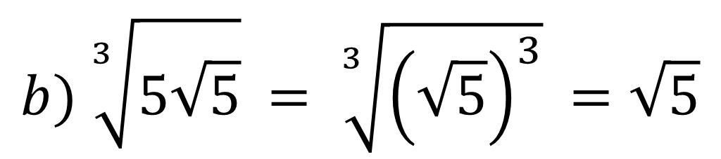
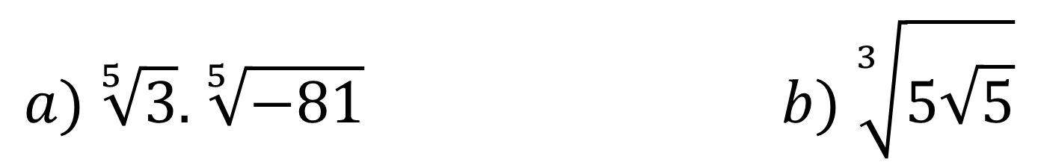
Ví dụ 3
Rút gọn mỗi biểu thức sau
$$a) \sqrt[5]{3}.\sqrt[5]{−81} b) \sqrt[3]{5\sqrt{5}}$$
Giải
$$a) \sqrt[5]{3}.\sqrt[5]{−81}= \sqrt[5]{−243}=\sqrt[5]{{\left(−3\right)}^{5}}=−2$$
$$b) \sqrt[3]{5\sqrt{5}} = \sqrt[3]{{\left(\sqrt{5}\right)}^{3}} =\sqrt{5}$$

Slide 19



Luyện tập 3
$$a) \sqrt[3]{\frac{125}{64}}.\sqrt[4]{81};$$
$$b) \frac{\sqrt[5]{98} . \sqrt[5]{343}}{\sqrt[5]{64}}$$
Rút gọn mỗi biểu thức sau
Giải
$$a) \sqrt[3]{\frac{125}{64}}.\sqrt[4]{81}=\frac{\sqrt[3]{125}}{\sqrt[3]{64}} . 3=\frac{5}{4}. 3=\frac{15}{4}$$
$$b) \frac{\sqrt[5]{98} . \sqrt[5]{343}}{\sqrt[5]{64}}=\sqrt[5]{\frac{{2.7}^{2}.7^{3}}{2^{6}}}=\frac{\sqrt[5]{7^{5}}}{\sqrt[5]{2^{5}}}=\frac{7}{2}$$

Slide 20
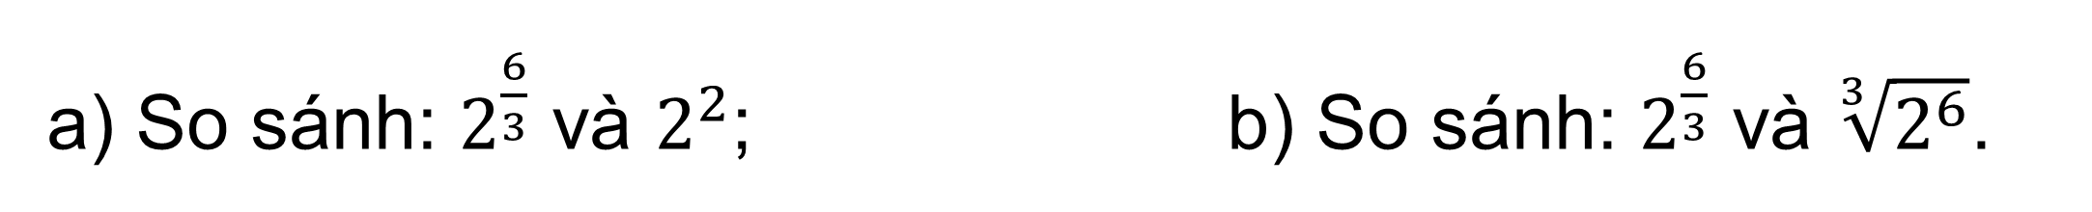

PHÉP TÍNH LUỸ THỪA VỚI SỐ MŨ HỮU TỈ
Thực hiện các hoạt động sau:
HĐ 4:
a) So sánh: $2^{\frac{6}{3}}$ và $2^{2}$; b) So sánh: $2^{\frac{6}{3}}$ và $\sqrt[3]{2^{6}}$.
Giải:
a) Ta có: $2^{\frac{6}{3}}=2^{2}$
b) Ta có:
$2^{\frac{6}{3}}=2^{2}$ ; $\sqrt[3]{2^{6}}=\sqrt[3]{{\left(2^{2}\right)}^{3}}=2^{2}$
Vậy $2^{\frac{6}{3}}=\sqrt[3]{2^{6}}$

Slide 21
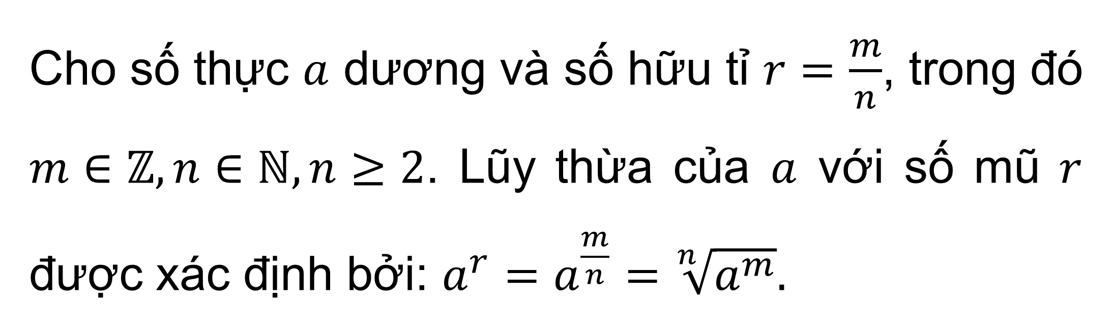
ĐỊNH NGHĨA
Cho số thực $a$ dương và số hữu tỉ $r=\frac{m}{n}$, trong đó $m∈ℤ,n∈ℕ,n≥2$. Lũy thừa của $a$ với số mũ $r$ được xác định bởi: $a^{r}=a^{\frac{m}{n}}=\sqrt[n]{a^{m}}.$

Slide 22
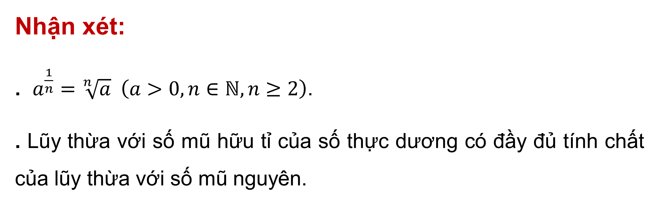
Nhận xét:
. $a^{\frac{1}{n}}=\sqrt[n]{a} \left(a>0,n∈ℕ,n≥2\right)$.
. Lũy thừa với số mũ hữu tỉ của số thực dương có đầy đủ tính chất của lũy thừa với số mũ nguyên.

Slide 23
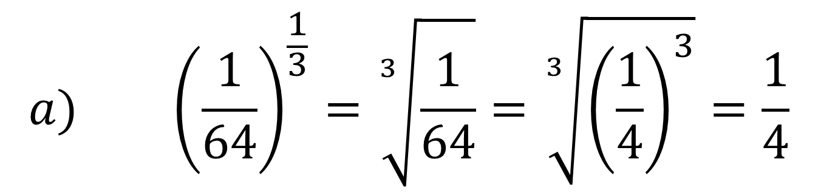
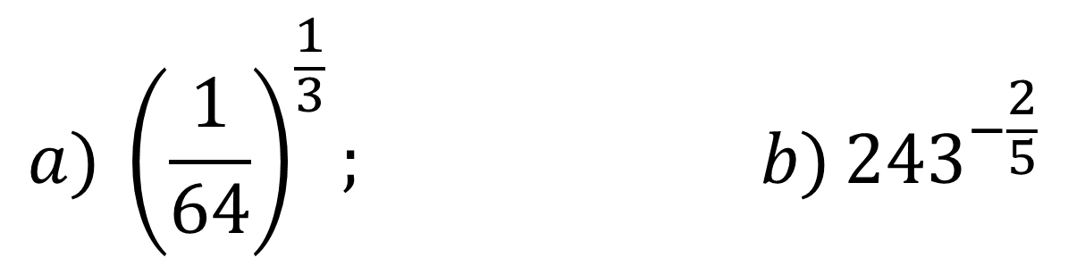
$$a) {\left(\frac{1}{64}\right)}^{\frac{1}{3}}; b) {243}^{−\frac{2}{5}}$$
Ví dụ 4:
Tính:
Giải
$$a) {\left(\frac{1}{64}\right)}^{\frac{1}{3}}=\sqrt[3]{\frac{1}{64}}=\sqrt[3]{{\left(\frac{1}{4}\right)}^{3}}=\frac{1}{4}$$
$$b) {243}^{−\frac{2}{5}}= \sqrt[5]{{243}^{−2}}=\sqrt[5]{{\left(3^{5}\right)}^{−2}}=\sqrt[5]{{\left(3^{−2}\right)}^{5}}= 3^{−2}=\frac{1}{3^{2}}=\frac{1}{9}$$

Slide 24

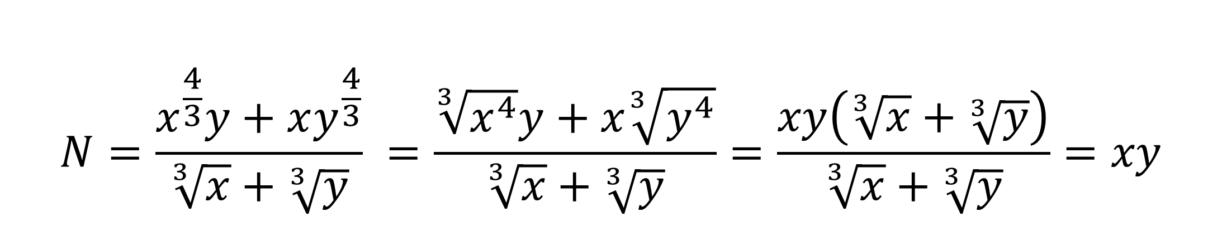
Luyện tập 4
$$N=\frac{x^{\frac{4}{3}}y+xy^{\frac{4}{3}}}{\sqrt[3]{x}+\sqrt[3]{y}} \left(x>0,y>0\right)$$
Rút gọn biểu thức:
Giải
$$N=\frac{x^{\frac{4}{3}}y+xy^{\frac{4}{3}}}{\sqrt[3]{x}+\sqrt[3]{y}} =\frac{\sqrt[3]{x^{4}}y+x\sqrt[3]{y^{4}}}{\sqrt[3]{x}+\sqrt[3]{y}}=\frac{xy\left(\sqrt[3]{x}+\sqrt[3]{y}\right)}{\sqrt[3]{x}+\sqrt[3]{y}}=xy$$

Slide 25
II
PHÉP TÍNH LUỸ THỪA VỚI SỐ MŨ THỰC

Slide 26
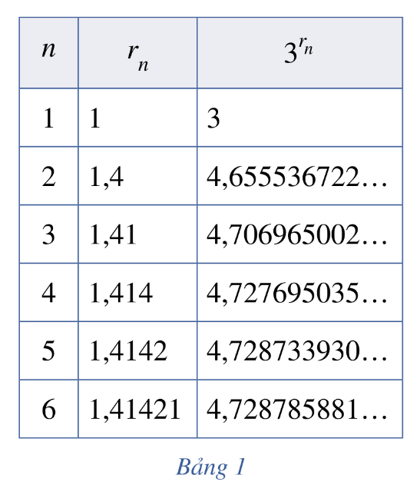
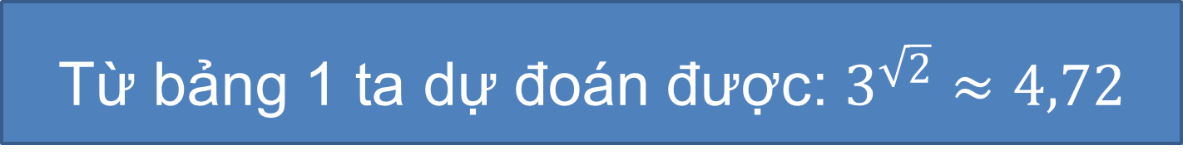
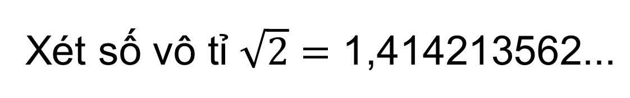

1. Định nghĩa
Xét số vô tỉ $\sqrt{2}=\text{1,414213562...}$
HĐ 5:
Xét dãy số hữu tỉ $r1=1; r2=1,4; r3=1,41; r4=1,414$
$r5=1,4142; r6=1,41421…$ và $lim r_{n}=\sqrt{2}$. Bằng cách tính $3^{r_{n}}$ tương ứng, ta nhận được Bảng 1 ghi các dãy số $(rn)$ và $(3^{r_{n}})$ với $n=1, 2, …, 6$. Người ta chứng minh được rằng khi $n →+∞$ thì dãy số $(3^{r_{n}})$ dần đến một giới hạn mà ta gọi là $3^{\sqrt{2}}$. Nêu dự đoán về giá trị của số $3^{\sqrt{2}}$ (đến hàng phần trăm).
Từ bảng 1 ta dự đoán được: $3^{\sqrt{2}}≈4,72$

Slide 27
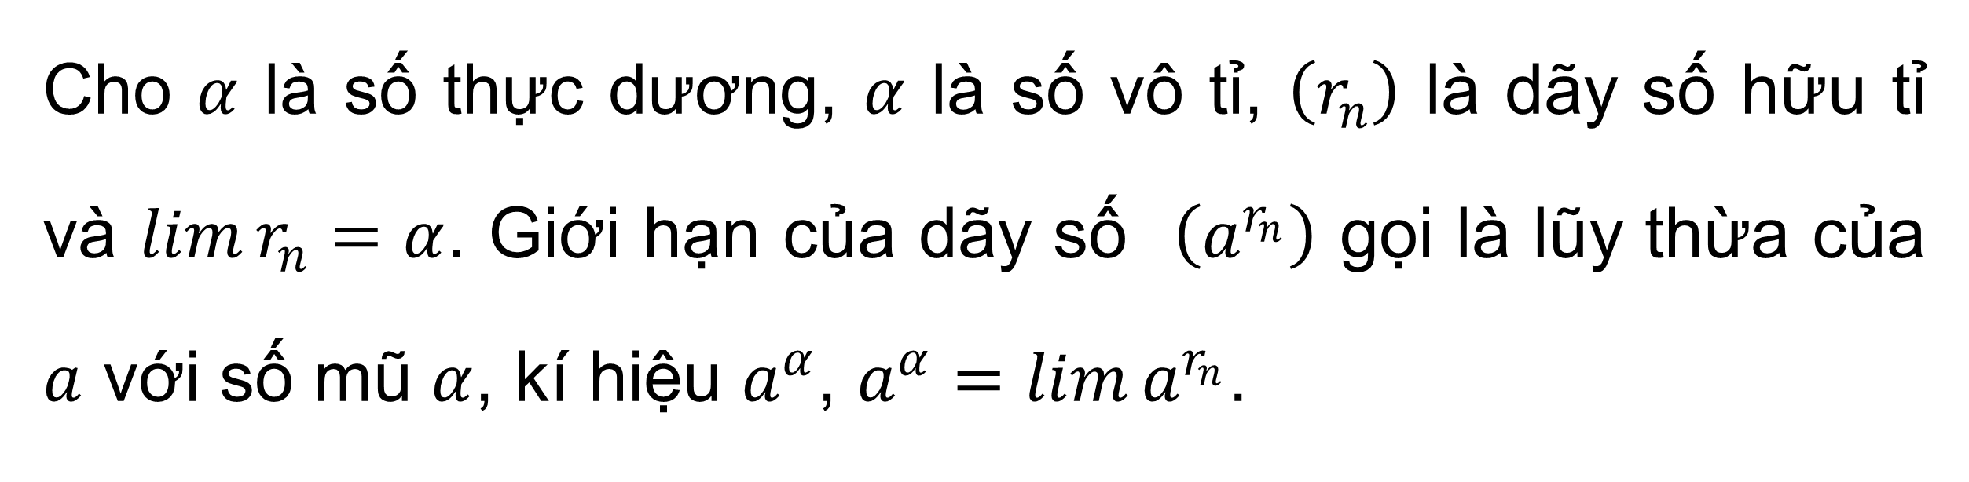
ĐỊNH NGHĨA
Cho $α$ là số thực dương, $α$ là số vô tỉ, $\left(r_{n}\right)$ là dãy số hữu tỉ và $\lim{r_{n}}=α$. Giới hạn của dãy số $\left(a^{r_{n}}\right)$ gọi là lũy thừa của $a$ với số mũ $α$, kí hiệu $a^{α}$, $a^{α}=\lim{a^{r_{n}}}$.
Nhận xét: Từ định nghĩa ta có: $1^{α}=1, ∀α∈ℝ$

Slide 28
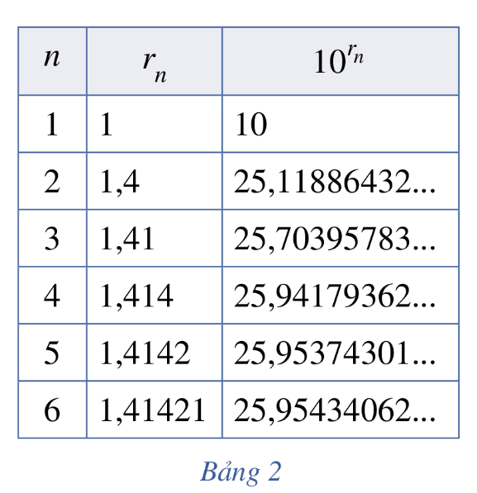
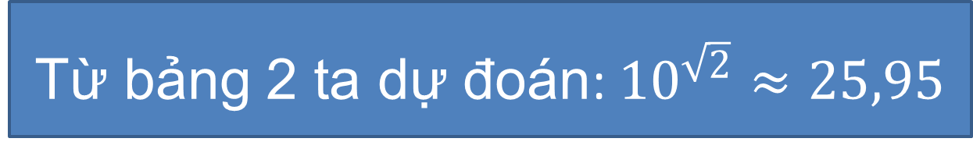
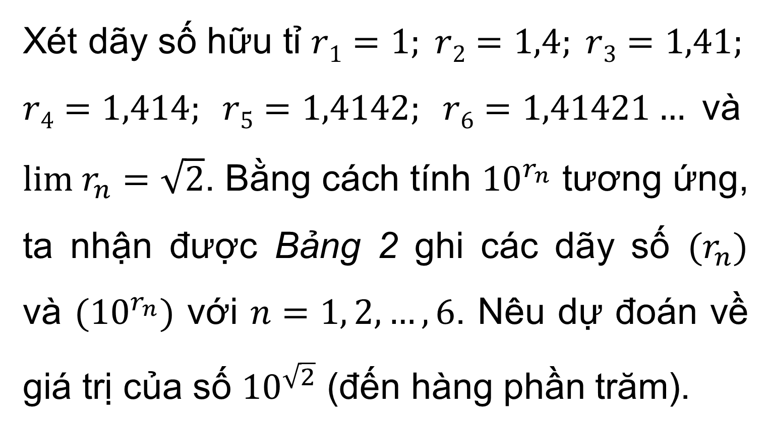
Ví dụ 5
Xét dãy số hữu tỉ $r1=1; r2=1,4; r3=1,41;$
$r4=1,414; r5=1,4142; r6=1,41421…$ và
$lim r_{n}=\sqrt{2}$. Bằng cách tính ${10}^{r_{n}}$ tương ứng, ta nhận được Bảng 2 ghi các dãy số $(r_{n})$ và $({10}^{r_{n}})$ với $n=1, 2, …, 6$. Nêu dự đoán về giá trị của số ${10}^{\sqrt{2}}$ (đến hàng phần trăm).
Từ bảng 2 ta dự đoán: ${10}^{\sqrt{2}}≈25,95$

Slide 29
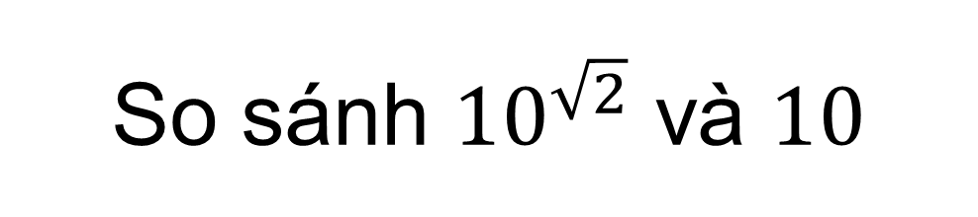
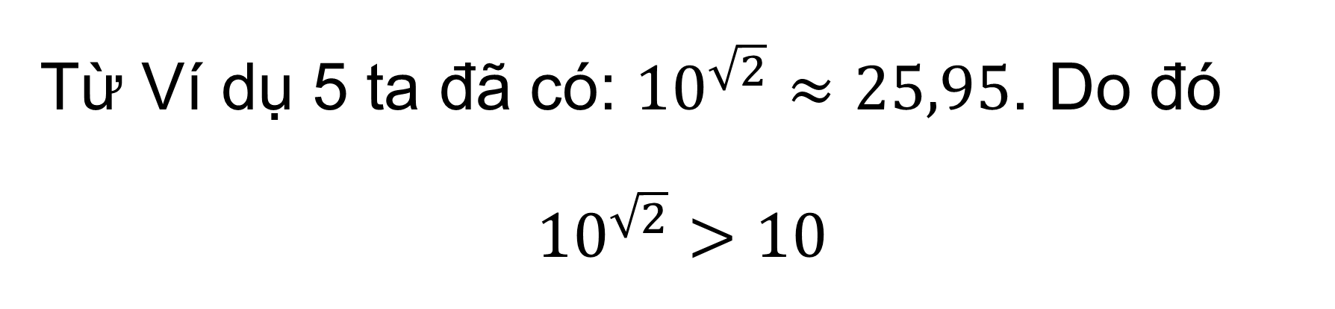
Luyện tập 5
So sánh ${10}^{\sqrt{2}}$ và $10$
Giải
Từ Ví dụ 5 ta đã có: ${10}^{\sqrt{2}}≈25,95$. Do đó
$${10}^{\sqrt{2}}>10$$

Slide 30

2. Tính chất
Nêu những tính chất của phép tính lũy thừa với số mũ nguyên của một số thực dương.
HĐ 6:
Giải
$a^{α}.a^{β}=a^{α+β}$; ${\left(ab\right)}^{α}=a^{α}.b^{α}$; ${\left(\frac{a}{b}\right)}^{α}=\frac{a^{α}}{b^{α}}$ ; $\frac{a^{α}}{a^{β}}=a^{α−β}$ ; ${\left(a^{α}\right)}^{β}=a^{αβ}$.

Slide 31


TÍNH CHẤT
Cho $a, b$ là những số thực dương; $α, β$ là những số thực tùy ý. Khi đó, ta có:
$a^{α}.a^{β}=a^{α+β}$; ${\left(ab\right)}^{α}=a^{α}.b^{α}$; ${\left(\frac{a}{b}\right)}^{α}=\frac{a^{α}}{b^{α}}$ ;
$\frac{a^{α}}{a^{β}}=a^{α−β}$ ; ${\left(a^{α}\right)}^{β}=a^{αβ}$.
Nếu $a>1$ thì $a^{α}>a^{β}⇔α>β$.
Nếu $0<a<1$ thì $a^{α}>a^{β}⇔α<β$.

Slide 32


$$P=\frac{a^{\sqrt{5}+1}.a^{7−\sqrt{5}}}{{\left(a^{3−\sqrt{2}}\right)}^{3+\sqrt{2}}} (a>0)$$
Ví dụ 6
Rút gọn biểu thức
Giải
Với $a>0$, ta có
$$P=\frac{a^{\sqrt{5}+1}.a^{7−\sqrt{5}}}{{\left(a^{3−\sqrt{2}}\right)}^{3+\sqrt{2}}}=\frac{a^{\sqrt{5}+1+7−\sqrt{5}} }{a^{\left(3−\sqrt{2}\right)\left(3+\sqrt{2}\right)}}=\frac{a^{8}}{a^{7}}=a$$

Slide 33


Ví dụ 7
Không sử dụng máy tính cầm tay, hãy so sánh các số $3^{\sqrt{8}}$ và $3^{3}$.
Giải
Ta có: $3=\sqrt{9}$
Do $8<9$ nên $\sqrt{8}<\sqrt{9}$
Vì cơ số $3$ lớn hơn $1$ nên $3^{\sqrt{8}}<3^{3}$

Slide 34


Luyện tập 6
Không sử dụng máy tính cầm tay, hãy so sánh các số $2^{2\sqrt{3}}$ và $2^{3\sqrt{2}}$.
Giải
Ta có: $2\sqrt{3}=\sqrt{4}.\sqrt{3}=\sqrt{12}; 3\sqrt{2}=\sqrt{9} .\sqrt{2}=\sqrt{18}$
Vì $12<18⟺\sqrt{12}<\sqrt{18}⟺2\sqrt{3}<3\sqrt{2}$
Vì cơ số $2>1$ nên $2^{2\sqrt{3}}<2^{3\sqrt{2}}$.

Slide 35



3. Sử dụng máy tính cầm tay để tính lũy thừa với số mũ thực

Slide 36



Ví dụ 8
Dùng máy tính cầm tay để tính (làm tròn kết quả đến hàng phần trăm)
a$) {\left(0,7\right)}^{−5};$ b) ${\left(1,4\right)}^{\sqrt{2}−2}$
Giải
a$) {\left(0,7\right)}^{−5}≈5,95$
b) ${\left(1,4\right)}^{\sqrt{2}−2}$ $≈0,82$

Slide 37


Ví dụ 9
Trong mẫu của một sinh vật đã chết $T$ năm, tỉ số $R$ của carbon phóng xạ còn lại và carbon không phóng xạ còn lại có thể được ước tính bằng công thức $R=A.{(2,7)}^{−\frac{T}{8 033}}.$ Trong đó $A$ là tỉ số của carbon phóng xạ và carbon không phóng xạ trong cơ thể sống (Nguồn: R.I. Charles et al., Algebra 2, Pearson).
Tính tỉ số $\frac{R}{A}$ trong mẫu sinh vật đã chết đó sau $2 000$ năm; sau $8 000$ năm (làm tròn kết quả đến hàng phần trăm).

Slide 38




Giải
$$\frac{R}{A}$$
Tỉ số trong mẫu sinh vật đã chết đó sau $2 000$ năm là:
$$\frac{R}{A}={\left(2,7\right)}^{−\frac{2 000}{8 033}}≈0,78$$
$$\frac{R}{A}$$
Tỉ số trong mẫu sinh vật đã chết đó sau $8 000$ năm là:
$$\frac{R}{A}={\left(2,7\right)}^{−\frac{8 000}{8 033}}≈0,37$$

Slide 39

LUYỆN TẬP

Slide 40


50:50

Slide 41






Key
50:50
Câu 1: Viết các số sau theo thứ tự tăng dần
$a=1^{3,8};b=2^{−1};c={\left(\frac{1}{2}\right)}^{−3}$
A. $b, c, a$
C. $c, b, a$
B. $c, a, b$
D. $b, a, c$
Notes:
Chọn đáp án bằng cách kích trực tiếp vào ô

Slide 42





Key
50:50
Câu 2: Cho $m,n∈ℤ$ và $a≠0$ khi đó:
A. $a^{m.n}=a^{m}.a^{n}$
C. $a^{m.n}=a^{m}:a^{n}$
B. $a^{m.n}=a^{m}+a^{n}$
D. $a^{m.n}={\left(a^{m}\right)}^{n}$
Notes:
Chọn đáp án bằng cách kích trực tiếp vào ô

Slide 43





Key
50:50
Câu 3: Mệnh đề nào đúng với mọi số thực dương $x, y$?
C. $\frac{3^{\sqrt[3]{x}}}{3^{\sqrt[3]{y}}}=3^{\sqrt[3]{x−y}}$
A. $2^{\sqrt{x}}=x^{\sqrt{2}}$
B. $3^{\sqrt{xy}}={\left(3^{\sqrt{x}}\right)}^{\sqrt{y}}$
D. $x^{\sqrt{3}}=y^{\sqrt{3}}$
Notes:
Chọn đáp án bằng cách kích trực tiếp vào ô

Slide 44





Key
50:50
Câu 4: Cho biểu thức $P=\sqrt{x\sqrt{x\sqrt{x}}},\left(x≥0\right)$, mệnh đề nào dưới đây đúng?
C. $P=x.\sqrt[4]{x}$
A. $P=\sqrt[8]{x}$
B. $P=\sqrt[8]{x^{7}}$
D. $P=\sqrt[8]{x^{3}}$
Notes:
Chọn đáp án bằng cách kích trực tiếp vào ô

Slide 45





Key
50:50
Câu 5: Rút gọn biểu thức $P=b^{\frac{5}{3}} :\sqrt[3]{b},\left(b>0\right)$
A. $P=b^{\frac{4}{3}}$
C. $P=b^{\frac{5}{9}}$
B. $P=b^{−\frac{4}{3}}$
D. $P=b^{2}$
Notes:
Chọn đáp án bằng cách kích trực tiếp vào ô

Slide 46




Bài 1 (SGK – tr33)
Tính:
$$a) {\left(\frac{1}{256}\right)}^{−0,75}+{\left(\frac{1}{27}\right)}^{−\frac{4}{3}}$$
$$b) {\left(\frac{1}{49}\right)}^{−1,5}−{\left(\frac{1}{125}\right)}^{−\frac{2}{3}}$$
$$c) \left(4^{\sqrt{3}+3}−4^{\sqrt{3}−1}\right).2^{−2\sqrt{3}}$$
$$=256^{\frac{3}{4}}+27^{\frac{4}{3}}=\sqrt[4]{{\left(4^{3}\right)}^{4}}+\sqrt[3]{{\left(3^{4}\right)}^{3}}=4^{3}+3^{4}=145$$
$$=49^{\frac{3}{2}}−125^{\frac{2}{3}}=\sqrt[2]{{\left(7^{3}\right)}^{2}}−\sqrt[3]{{\left(5^{2}\right)}^{3}}=7^{3}−5^{2}=318$$
$$=4^{\sqrt{3}+3}.2^{−2\sqrt{3}}−4^{\sqrt{3}−1}.2^{−2\sqrt{3}}$$
$$=2^{2\sqrt{3}+6−2\sqrt{3}}−2^{2\sqrt{3}−2−2\sqrt{3}}=2^{6}−{\left(\frac{1}{2}\right)}^{2}=\frac{255}{4}$$

Slide 47






Bài 2 (SGK – tr33)
Cho a, b là những số thực dương. Viết các biểu thức sau dưới dạng lũy thừa với số mũ hữu tỉ:
$$a^{\frac{4}{3}}:a^{\frac{1}{3}}=a$$
a) $a^{\frac{1}{3}} .​\sqrt{a}=$
b) $b^{\frac{1}{2}} .b^{\frac{1}{3}} .\sqrt[6]{b}=$
c) $a^{\frac{4}{3}} :\sqrt[3]{a}=$
d) $\sqrt[3]{b} :b^{\frac{1}{6}}=$
$$a^{\frac{5}{6}}$$
$$b^{\frac{1}{2}+\frac{1}{3}+\frac{1}{6}}=b$$
$$b^{\frac{1}{3} − \frac{1}{6}}=b^{\frac{1}{6}}$$

Slide 48



Bài 4 (SGK – tr33)
Viết các số sau theo thứ tự tăng dần
$$\text{a}\text{) }1^{1,5};3^{−1};{\left(\frac{1}{2}\right)}^{−2};$$
$$\text{b}\text{)} 2022^{0};{\left(\frac{4}{5}\right)}^{−1};5^{\frac{1}{2}}$$
Giải
$$\text{a}\text{) }\text{Ta} \text{c}\text{ó: }1^{1,5}=1; 3^{−1}=\frac{1}{3};{\left(\frac{1}{2}\right)}^{−2}=2^{2}=4\text{. }\text{V}\text{ậ}\text{y} \text{th}\text{ứ }\text{t}\text{ự }\text{l}\text{à: }3^{−1};1^{1,5};{\left(\frac{1}{2}\right)}^{−2}$$
$$\text{b}\text{) }\text{Ta} \text{c}\text{ó: }2022^{0}=1; {\left(\frac{4}{5}\right)}^{−1}=\frac{5}{4};5^{\frac{1}{2}}=\sqrt{5}. \text{V}\text{ậ}\text{y} \text{th}\text{ứ }\text{t}\text{ự }\text{l}\text{à: }2022^{0};{\left(\frac{4}{5}\right)}^{−1};5^{\frac{1}{2}}.$$

Slide 49




Bài 5 (SGK – tr33)
Không sử dụng máy tính cầm tay, hãy so sánh:
Giải
a)$6^{\sqrt{3}}$ và $36$;
a) $6^{\sqrt{3}}$ và $36=6^{2}$ ; Có $2=\sqrt{4}$ mà $\sqrt{3}<\sqrt{4}$
$$⟺\sqrt{3}<2⟺6^{\sqrt{3}}<6^{2}⟺6^{\sqrt{3}}<36$$
b) Có $\sqrt{3}<\sqrt{5}⟺{\left(0,2\right)}^{\sqrt{3}}<{\left(0,2\right)}^{\sqrt{5}}$
b) ${\left(0,2\right)}^{\sqrt{3}}$ và ${\left(0,2\right)}^{\sqrt{5}}$

Slide 50
VẬN DỤNG

Slide 51



Bài 3 (SGK – tr33)
Rút gọn các biểu thức sau:
$$\text{a}\text{)} \frac{a^{\frac{7}{3}}−a^{\frac{1}{3}}}{a^{\frac{4}{3}}−a^{\frac{1}{3}}} \left( a>0;a ≠1\right); b) \sqrt[3]{\sqrt{a^{12}b^{6}}} \text{ (}a>0;b>0\text{)}$$
Giải
$$\text{a}\text{)} \frac{a^{\frac{7}{3}}−a^{\frac{1}{3}}}{a^{\frac{4}{3}}−a^{\frac{1}{3}}}=\frac{a^{\frac{1}{3}}.\left(a^{2}−1\right)}{a^{\frac{1}{3}}.\left(a−1\right)}=\frac{a^{2}−1}{a−1}=a+1$$

Slide 52

Bài 3 (SGK – tr33)
Rút gọn các biểu thức sau:
$$\text{a}\text{)} \frac{a^{\frac{7}{3}}−a^{\frac{1}{3}}}{a^{\frac{4}{3}}−a^{\frac{1}{3}}} \left( a>0;a ≠1\right); b) \sqrt[3]{\sqrt{a^{12}b^{6}}} \text{ (}a>0;b>0\text{)}$$
Giải
$$\text{b}\text{) }\sqrt[3]{\sqrt{a^{12}b^{6}}} =\sqrt[3]{\sqrt{{\left(a^{4}\right)}^{3}.{\left(b^{2}\right)}^{3}}}=\sqrt[3]{{\left(\sqrt{a^{4}}\right)}^{3}.{\left(\sqrt{b^{2}}\right)}^{3}}$$
$=\sqrt{a^{4}}.\sqrt{b^{2}}=a^{2}.b$

Slide 53

Bài 6 (SGK – tr33)
Định luật thứ ba của Kepler về quỹ đạo chuyển động cho biết cách ước tính khoảng thời gian $P$ (tính theo năm Trái Đất) mà một hành tinh cần để hoàn thành một quỹ đạo quay quanh Mặt Trời. Khoảng thời gian đó được xác định bởi hàm số $P=d^{\frac{3}{2}}$, trong đó $d$ là khoảng cách từ hành tinh đó đến Mặt Trời tính theo đơn vị thiên văn AU (1 AU là khoảng cách từ Trái Đất đến Mặt Trời, tức là 1 AU khoảng 93 000 000 dặm) (Nguồn: R.I. Charles et al., Algebra 2, Pearson). Hỏi Sao Hỏa quay quanh Mặt Trời thì mất bao nhiêu năm Trái Đất (làm tròn kết quả đến hàng phần trăm)? Biết khoảng cách từ Sao Hỏa đến Mặt Trời là 1,52 AU.
Giải
Sao Hỏa quay quanh Mặt Trời thì mất số năm Trái Đất là: $P=1,52^{\frac{3}{2}}≈1,87$ ($AU$)

Slide 54

Ghi nhớ kiến thức trong bài
HƯỚNG DẪN VỀ NHÀ
Hoàn thành các bài tập trong SBT
Chuẩn bị bài mới Bài 2: Phép tính logarit

Slide 55


CẢM ƠN CÁC EM
ĐÃ LẮNG NGHE BÀI GIẢNG!

